Slide 1

«CODE»
СОЦИАЛЬНАЯ СЕТЬ
АвторЫ: Иванова Юлия Александровна
Русанов Андрей Сергеевич
Муратов Богдан …

Slide 2

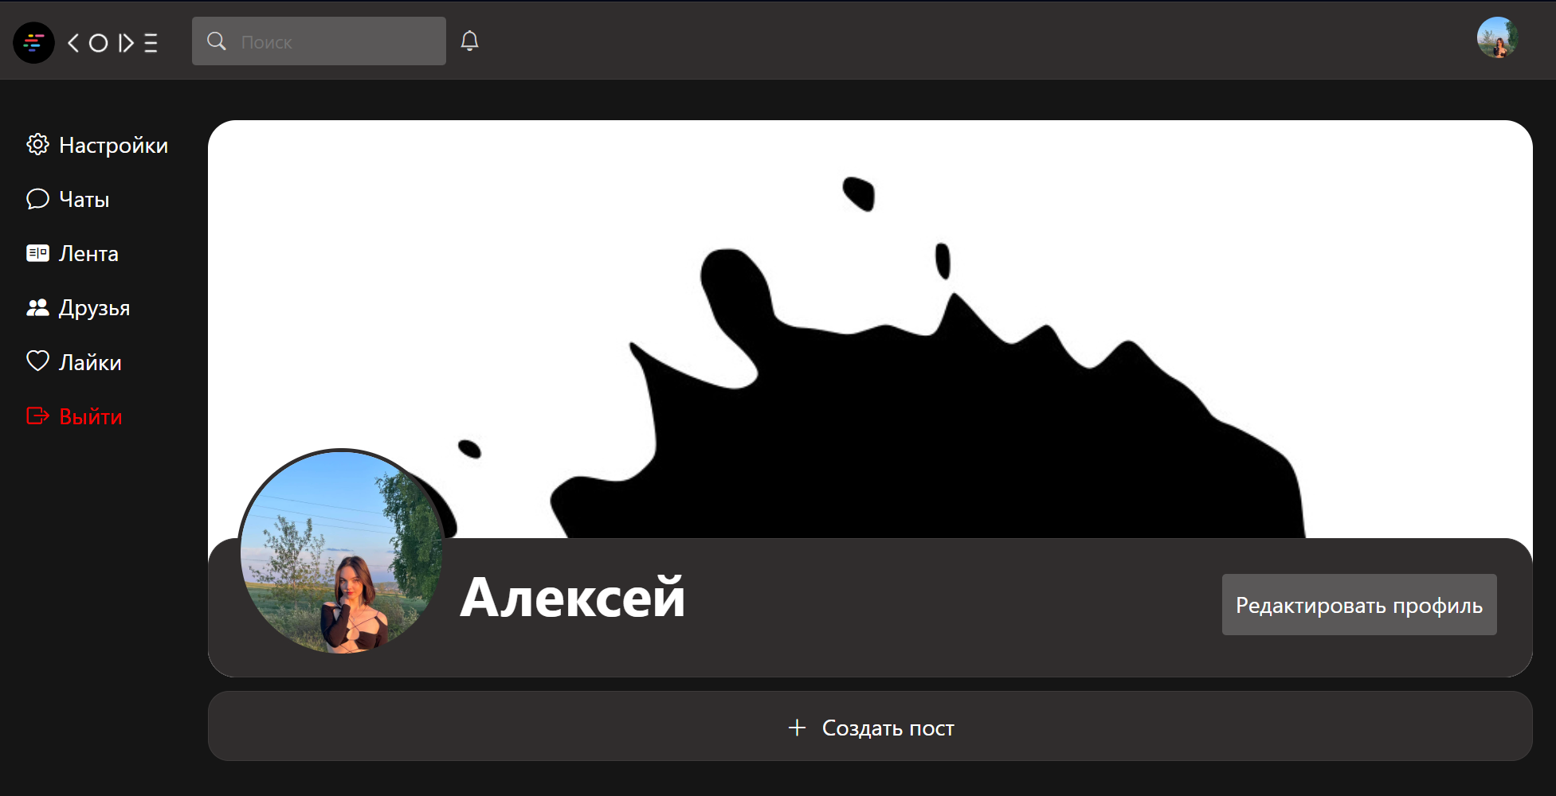
Создать социальную сеть для общения пользователей с возможностью публикации постов, обмена сообщениями и управления друзьями.
Цель:

Slide 3
Задачи проекта:
Регистрация/авторизация
Публикация и модерация постов
Дружба, лайки, комментарии
Мгновенные чаты и личные сообщения

Slide 4


Используемые технологии:
Backend: Flask, SQLAlchemy, WTForms, Flask‑Login
Frontend: HTML, CSS, JavaScript
Управление пакетами: pip 24.3.1

Slide 5
СТРОЕНИЕ ПРОГРАММЫ:

Slide 6
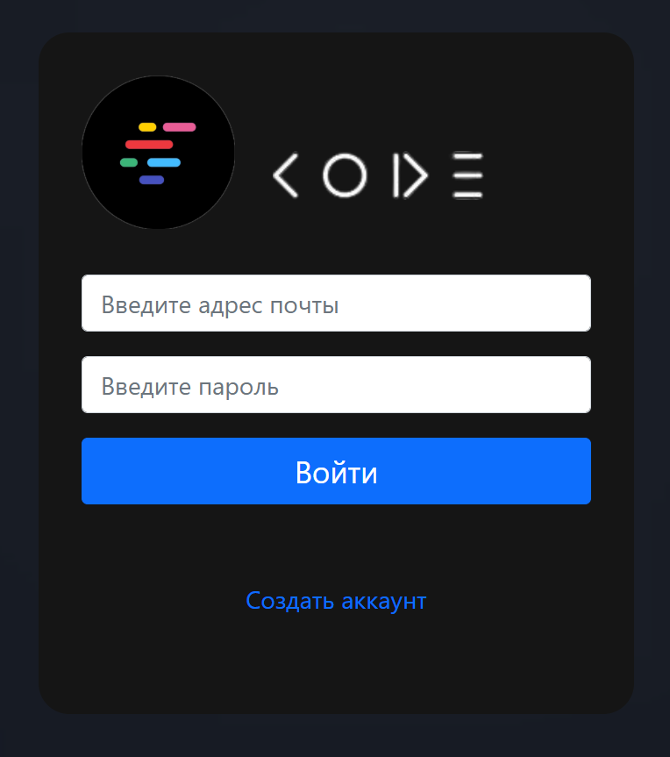
Первый заход на сайт - авторизация

Slide 7
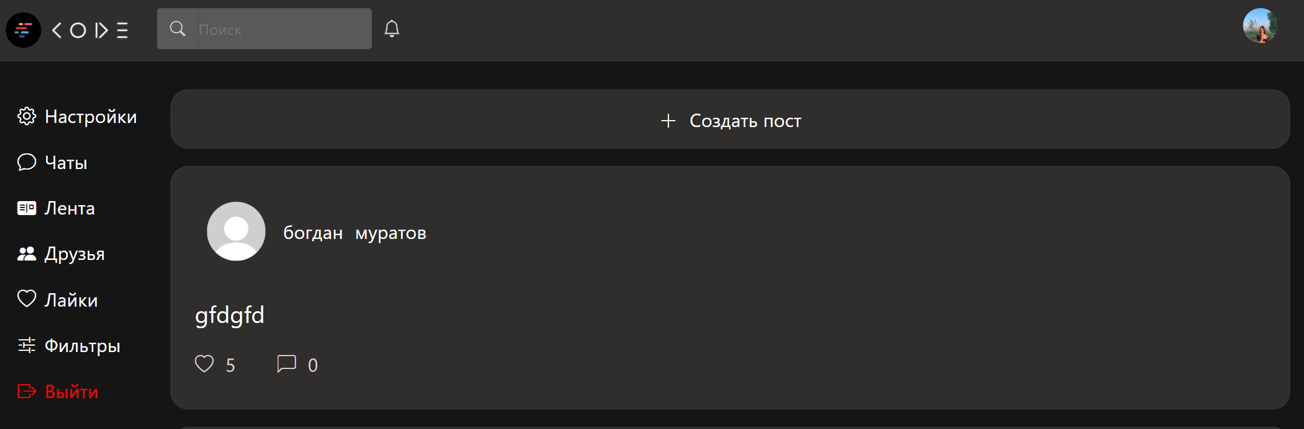
Лента (главная страница)
Создать пост: описание, картинки, категория
Сортировка: дата / рекомендации / фильтры
Лайки, комментарии, редактирование

Slide 8
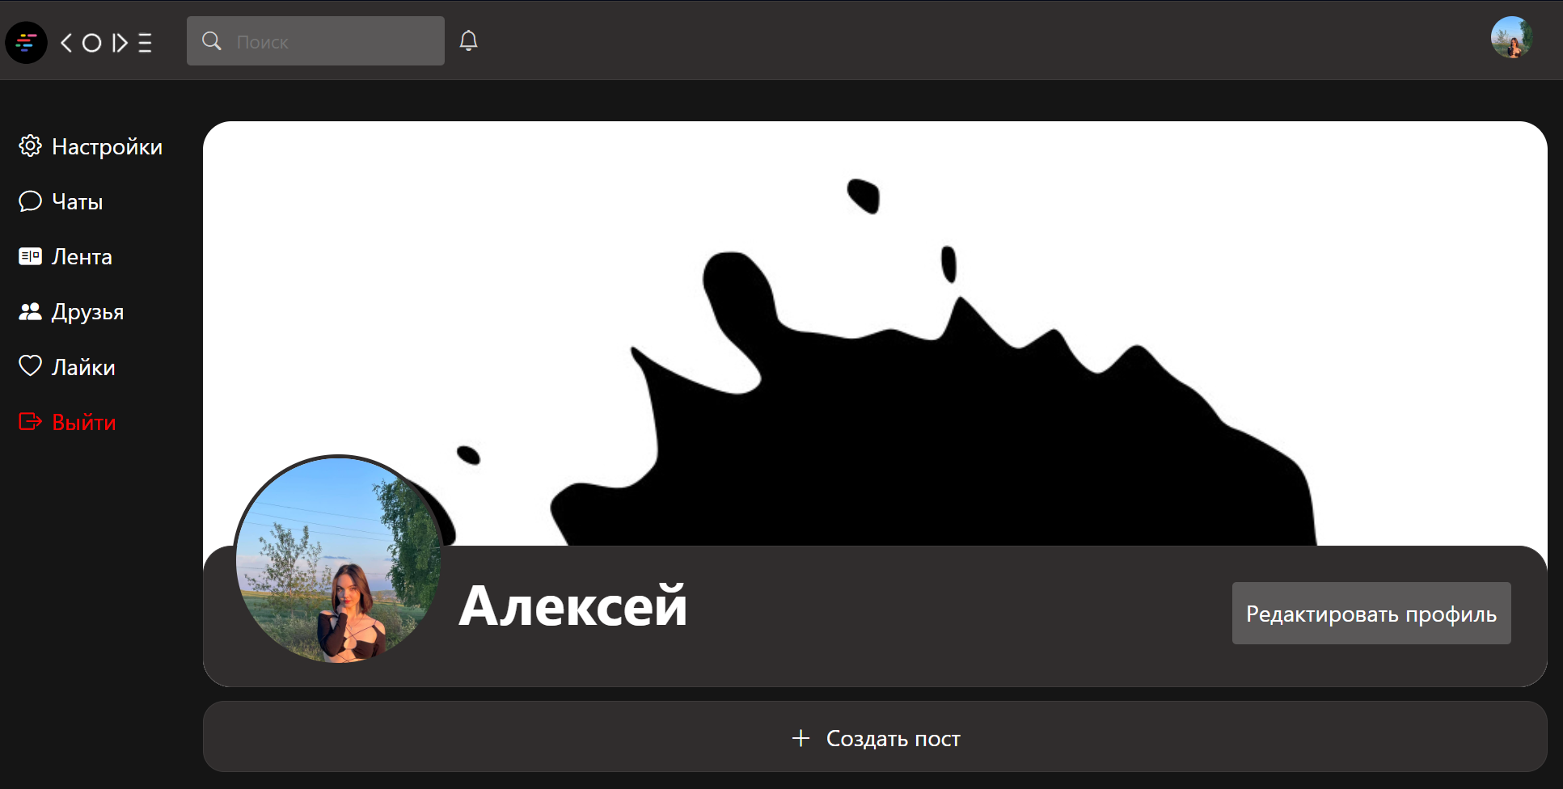
Личная страница:
Аватар, фон, имя
Список собственных постов

Slide 9
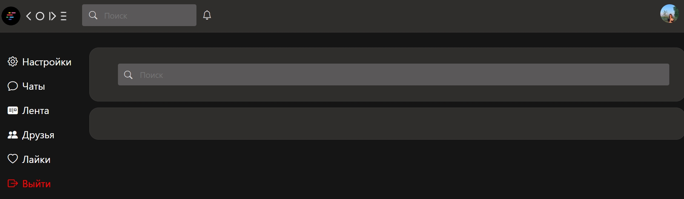
Страница «Друзья»:
Список друзей
Удалить/написать другу
Поиск по имени

Slide 10
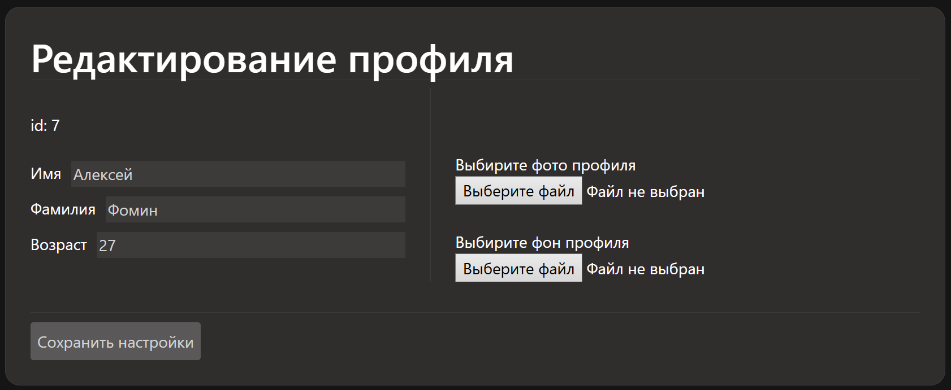
Настройки профиля:
Редактируемые поля: имя, аватар, фон, возраст

Slide 11
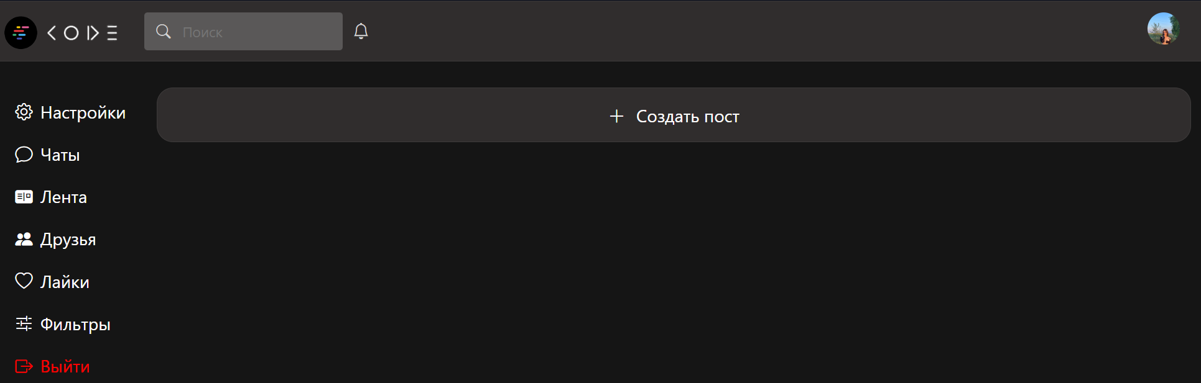
Лайки:
Список постов, которым пользователь поставил «лайк»

Slide 12
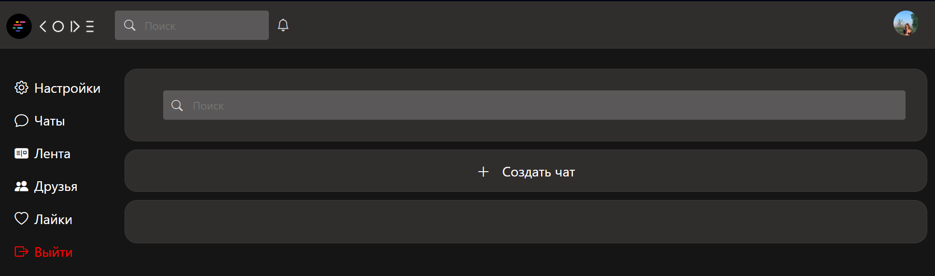
Чаты (список):
Список пользовательских чатов
Создать/удалить чат
Поиск по названию

Slide 13

Перспективы развития:
Реализация лайв‑уведомлений (WebSocket)
Мобильное приложение (React Native/Flutter)
Расширенные фильтры и рекомендации на ML
Админ‑панель и модерация контента

Slide 14

404‑страница:
Дружественный дизайн в стиле приложения

Slide 15
Личная страница:

Slide 16
СТРОЕНИЕ ПРОГРАММЫ:

Slide 17
СТРОЕНИЕ ПРОГРАММЫ:

Slide 18
СТРОЕНИЕ ПРОГРАММЫ:

Slide 19
СТРОЕНИЕ ПРОГРАММЫ:

Slide 20
СТРОЕНИЕ ПРОГРАММЫ:

Slide 21
СТРОЕНИЕ ПРОГРАММЫ:

Slide 22

Спасибо за внимание!

Slide 23

Функции класса Board
set_view – устанавливает размер клетки и их количество в клетчатом поле.
render – размечает клетчатое поле.
Coordinates – возвращает координаты клетки.

Slide 24
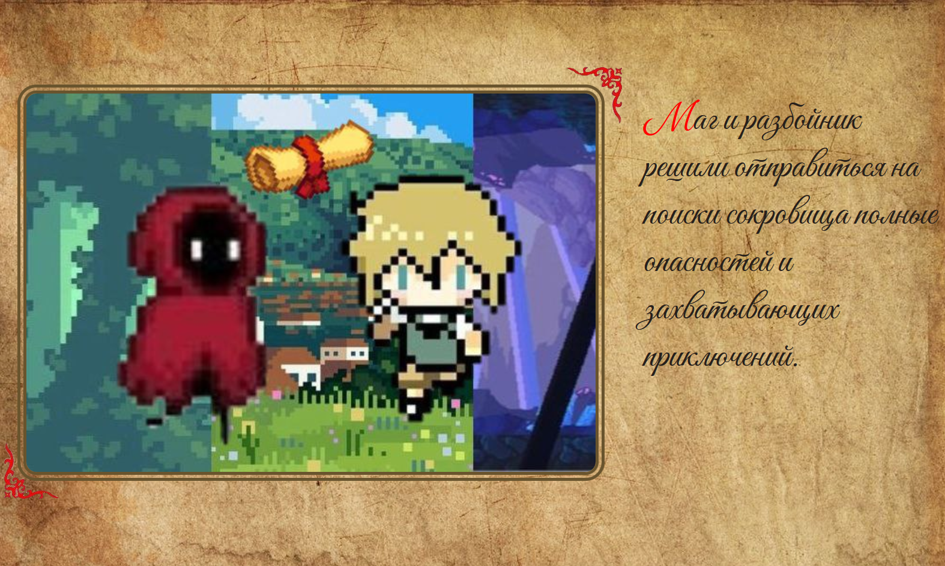
Функции класса BegingGame
start – запускает начальную катсцену

Slide 25
Функции класса Levels
start – запускает экран с уровнями, а так же отслеживает нажатия пользователя.

Slide 26
Функции класса Level
init – готовит всё необходимое для запуска игрового цикла.
Initialization – добавляет все спрайты необходимые для уровня в группы.
correct_levelMap – корректирует карту уровня.
bild – рисует уровень.
display_message - отображение сообщения на экране.
show_win_screen - показ окна победы.
show_resalt_screen - показ окна результатов.
show_lose_screen - показ окна поражения.

Slide 27
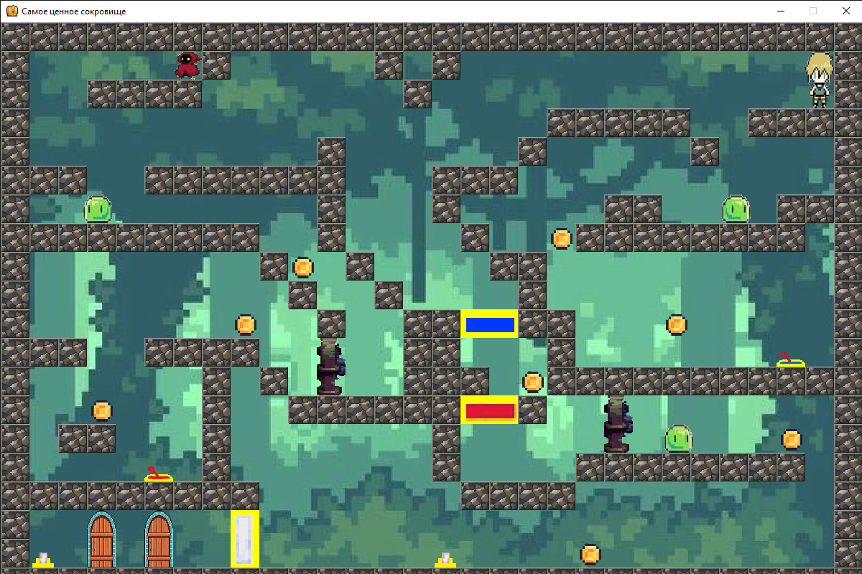
Функции класса LevelOne
paint – запускает первый уровень.

Slide 28
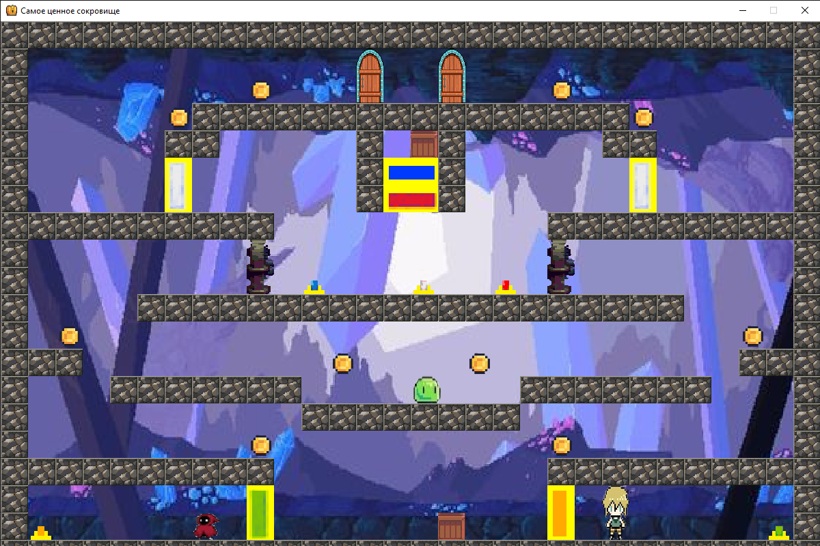
Функции класса LevelTwo
paint – запускает второй уровень.

Slide 29
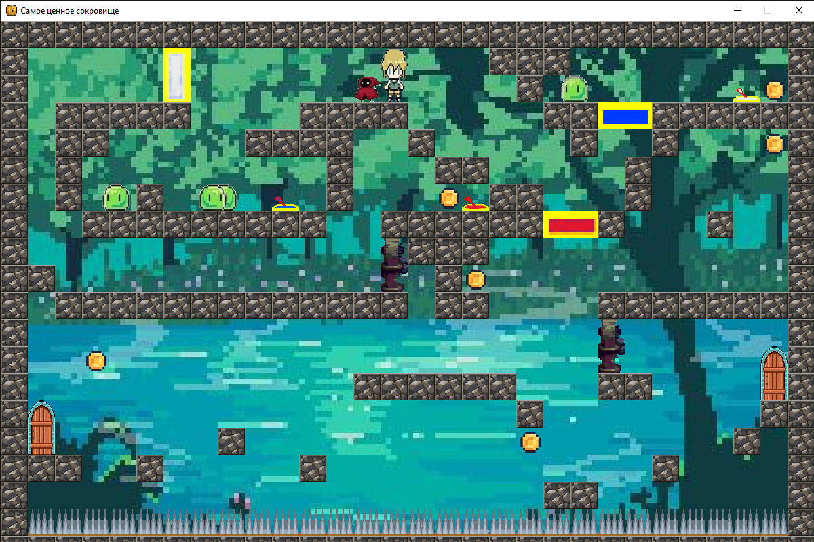
Функции класса LevelThree
paint – запускает третий уровень.

Slide 30
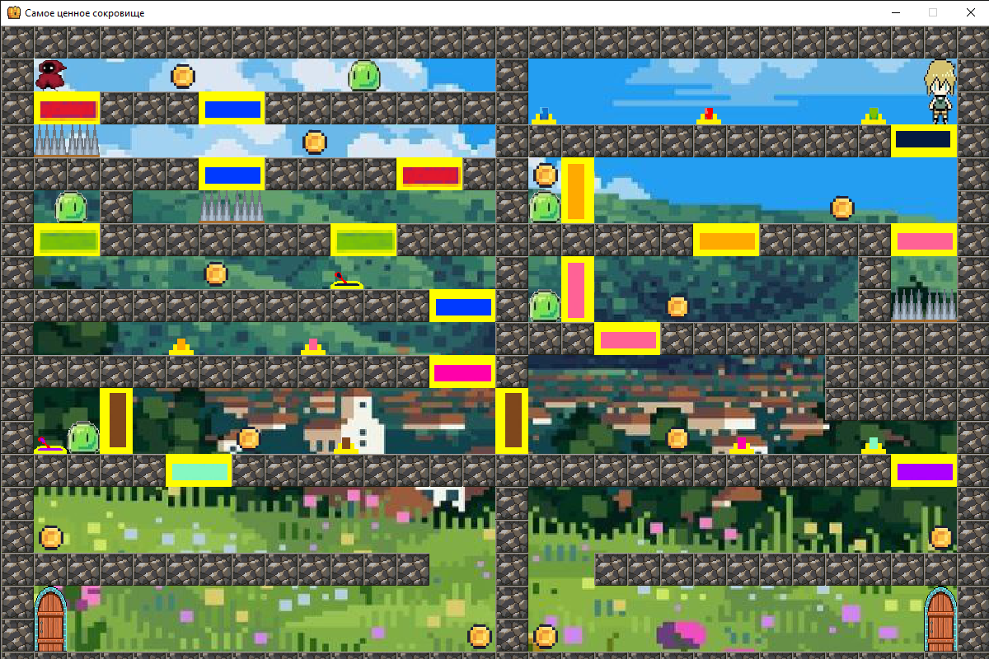
Функции класса LeveFour
paint – запускает четвёртый уровень.

Slide 31
Функции класса GameSprite
get_left_cell_x – возвращает координату левого угла спрайта в клетках.
get_right_cell_x – возвращает координату правого угла спрайта в клетках.
get_top_cell_y - возвращает координату верхнего угла спрайта в клетках.
get_bottom_cell_y - возвращает координату нижнего угла спрайта в клетках.
set_left_cell_x – выравнивает левый край спрайта по переданной клетке
set_right_cell_x – выравнивает правый край спрайта по переданной клетке
set_top_cell_y – выравнивает верхний край спрайта по переданной клетке
set_bottom_cell_y – выравнивает нижний край спрайта по переданной клетке

Slide 32
Функции класса AnimatedSprite
add_animation – добавляет анимацию.
play_animation – проигрывает выбранную анимации.
cut_sheet – нарезает картинку на кадры
transform_frame – при необходимости разворачивает кадр в другую сторону.
update – проигрывает анимацию.

Slide 33
Функции класса MovableGameSprite
change_direction – меняет направление спрайта.
set_direction – устанавливает направление спрайта.
transform_frame – при необходимости разворачивает картинку спрайта в другую сторону.
get_stay_animation – возвращает номер анимации бездействия.
get_move_animation – возвращает номер анимации ходьбы.
get_jump_animation – возвращает номер анимации прыжка.
get_fall_animation – возвращает номер анимации падения.
can_move – проверяет может ли персонаж двигаться.
can_stay – проверяет может ли спрайт стоять на блоках.
can_jump_through – проверяет может ли спрайт прыгать сквозь блоки.
fall – отвечает за падение спрайта.
process_jump – вспомогательная функция для прыжка.
jump – отвечает за прыжок спрайта.
move – отвечает за движение спрайта.

Slide 34
Функции класса Coin
update – отвечает за механику сбора монет.

Slide 35
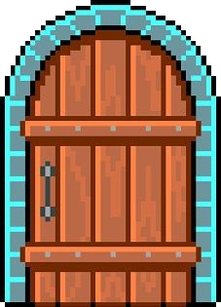
Функции класса Door
update – проверяет находится ли рядом персонаж.
check_sprite_inside - проверяет, находится ли спрайт большей частью внутри двери.

Slide 36

Функции класса MagicDoor
update – отвечает за проверку условий для открытия двери.

Slide 37
Функции класса Button
update – отвечает за проверку условий для активации.
check_sprite_inside - проверяет, находится ли спрайт большей частью внутри кнопки.

Slide 38

Функции класса Lever
update – отвечает за проверку условий для активации.
check_sprite_inside - проверяет, находится ли спрайт большей частью внутри рычага.

Slide 39
Функции класса GorizontalDoor и VerticalDoor
connect - отвечает за привязку определенной кнопки или рычага к двери.
check – отвечает за проверку состояния привязанной кнопки или рычага.

Slide 40

Функции класса Box
can_move – проверяет, может ли спрайт пройти сквозь блоки.
can_stay – проверяет, может ли спрайт стоять на блоках.

Slide 41

Функции класса Spike
update – проверяет столкновение спрайта с шипами.

Slide 42

Функции класса Monsters
can_move – проверяет, может ли спрайт пройти сквозь блоки.
can_stay – проверяет, может ли спрайт стоять на блоках.
do_update – отвечает за движение спрайта и его механики.

Slide 43

Функции класса Mag
can_move – проверяет, может ли спрайт пройти сквозь блоки.
can_stay – проверяет, может ли спрайт стоять на блоках.
get_stay_animation – возвращает номер анимации бездействия.
get_move_animation – возвращает номер анимации ходьбы.
get_jump_animation – возвращает номер анимации прыжка.
get_fall_animation – возвращает номер анимации падения.
do_update – отвечает за движение спрайта и его механики.

Slide 44

Функции класса Robber
can_move – проверяет, может ли спрайт пройти сквозь блоки.
can_stay – проверяет, может ли спрайт стоять на блоках.
get_stay_animation – возвращает номер анимации бездействия.
get_move_animation – возвращает номер анимации ходьбы.
do_update – отвечает за движение спрайта и его механики.

Slide 45
Функции класса BoxService
addBox – добовляет коробку в список.
moveBoxes – отвечает за передвижение коробки
stay_on_box – проверяет, стоит ли персонаж на коробке.
fallThroughBoxes – корректирует дистанцию персонажа, если тот падает на коробку (это необходимо потому, что коробка является движимым блоком, в следствии чего её невозможно отследить через карту уровня)

Slide 46

Функции класса EndGame
start – запускает конечную катсцену.

Slide 47
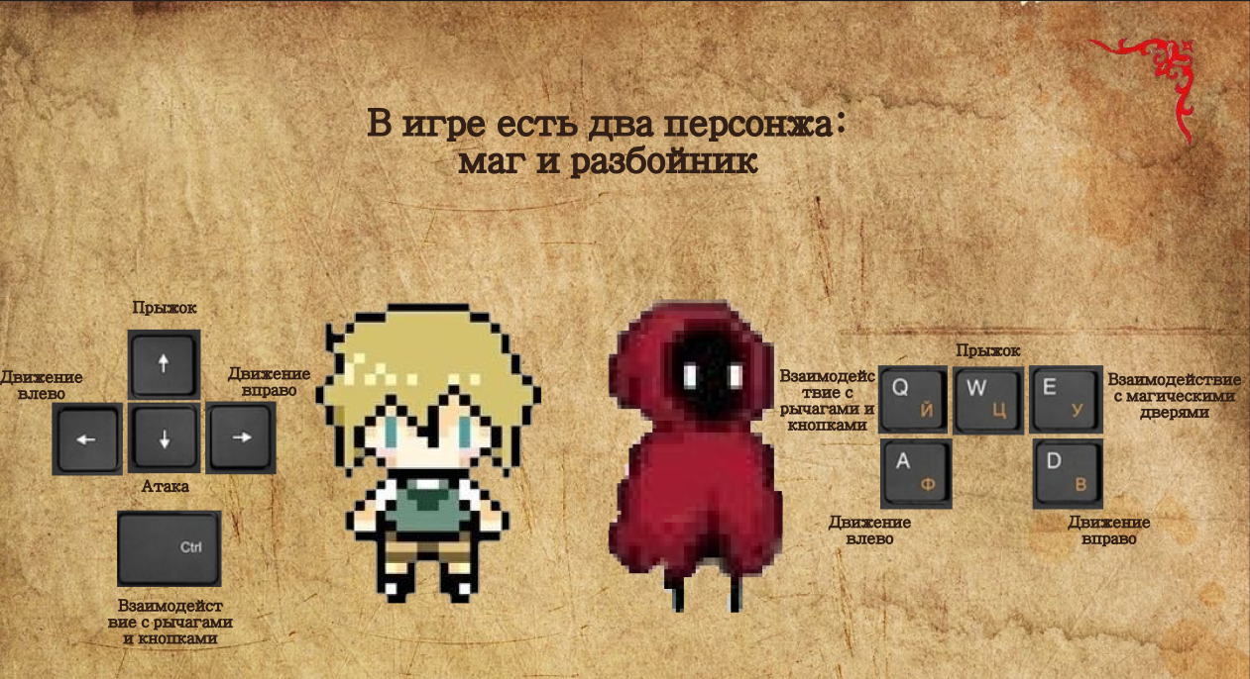
Функции класса Ruls
start – запускает правила игры.

Slide 48
Вспомогательные функции:
load_image – загружает картинку.
checkList – проверяет, активирована ли хотя бы одна кнопка из списка.
get_db_structure – возвращает структуру базы данных.
validate_and_fix_data – отвечает за работу с базой данных.
create_database – создаёт базу данных.
reset_database – удаляет данные из базы данных.
check_and_update_database – отвечает за работу с базой данных.
check_and_reset_database - отвечает за работу с базой данных.
update_user_progress - обновляет прогресс пользователя в таблице users, а также записывает результаты лучшего прохождения в таблицу пройденного уровня.
check_level_completion – проверяет, проходил ли этот уровень пользователь.
get_level_info – предоставляет информацию о лучшем прохождении уровня.

Slide 49

Приветственный экран
Для запуска игры нужно нажать на кнопку start

Slide 50
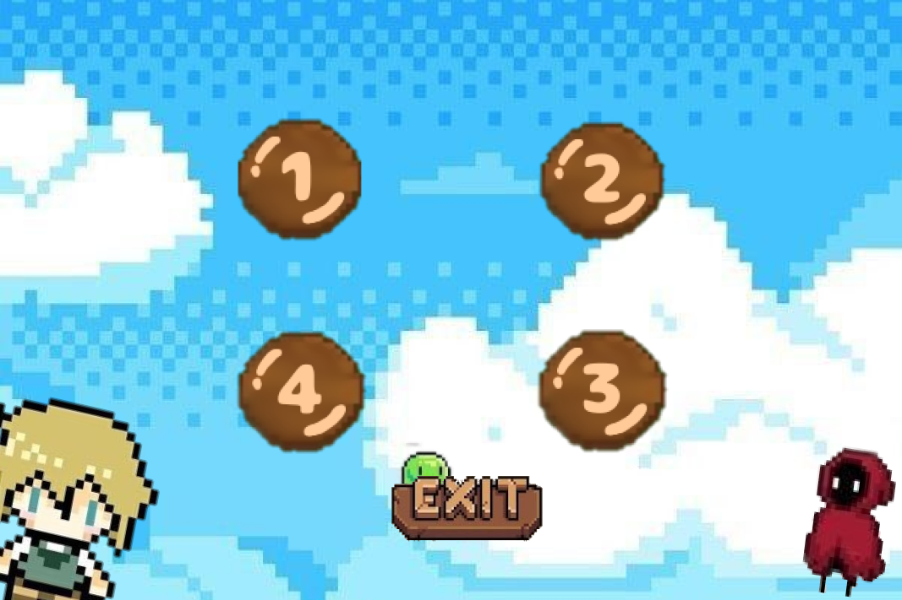
Экран с уровнями
Экран с уровнями включает в себя 5 кнопок. Четыре кнопки для входа на уровни (пока не пройден предыдущий уровень, следующий не открывается) и кнопка exit для выхода из игры.

Slide 51

Описание персонаже: Маг
Характеристика:
Способен открывать магические двери
Низкого роста
Высоко прыгает
Не может убивать монстров

Slide 52
Описание персонаже: Разбойник
Характеристика:
Высокого роста
Низко прыгает
Может убивать монстров
Может двигать коробки

Slide 53
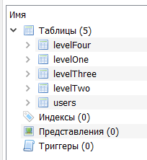
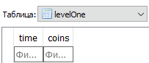
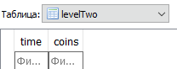
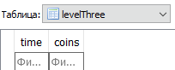
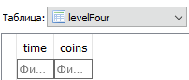
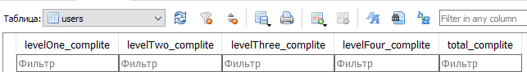
Базы данных

Slide 54
Перспективы для развития проекта в будущем
Разработать больше уровней
Создать сетевой мультиплеер
Добавить новые сюжетные линии и персонажей с новыми механиками.

Slide 55
Спасибо за внимание!

